Slide 1
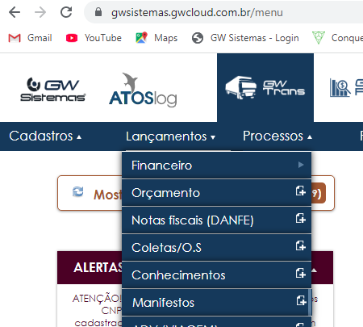
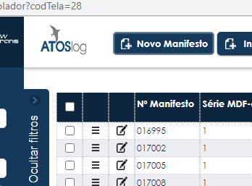
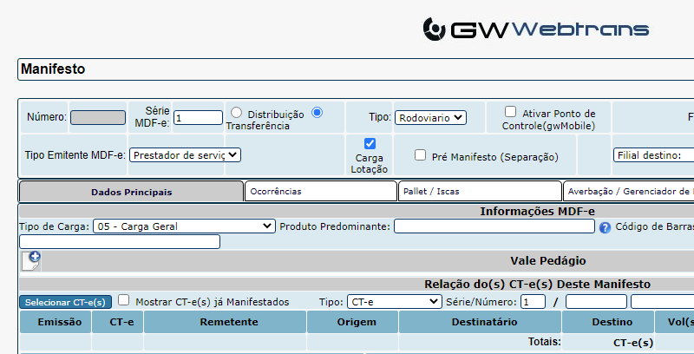
SISTEMA DE GESTÃO INTEGRADA
Data:
Página: 1/1
INSTRUÇÃO DE TRABALHO: EMISSÃO DE MANIFESTO MANUAL
IT-ADMLUF-010
REV.:01
1
EMISSÃO DE MANIFESTO NO GW
1. Lançamento
2. Manifestos
3. Novo manifesto 4. selecionar CTES > salvar
3
1
4
2
2
PARTICULARIDADES
O manifesto gera sempre no automático, porém se for necessário geramos da forma descrita acima.
Elaborado por:
Analisado por:
Aprovado por:

